Slide 1
§4 线性方程组的解的结构

Slide 2
复习：线性方程组的解的判定
包含 n 个未知数的齐次线性方程组 Ax = 0 有非零解的充分必要条件是系数矩阵的秩 R(A) < n . (P.77定理4）
包含 n 个未知数的非齐次线性方程组 Ax = b 有解的充分必要条件是系数矩阵的秩 R(A) = R(A, b)， (P.77定理5）
  当R(A) = R(A, b) = n时，方程组有唯一解；
  当R(A) = R(A, b) < n时，方程组有无限多个解．
  （P.71定理3）

Slide 3
引言
问题：什么是线性方程组的解的结构？
答：所谓线性方程组的解的结构，就是当线性方程组有无限
多个解时，解与解之间的相互关系．
备注：
当方程组存在唯一解时，无须讨论解的结构．
下面的讨论都是假设线性方程组有无限多个解．

Slide 4
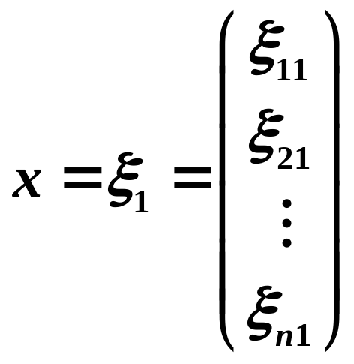
解向量的定义
定义：设有n元齐次线性方程组 Ax = 0 ，如果
x₁ = ξ₁₁， x₂ = ξ₂₁，...， x_{n} = ξ_{n1}
为该方程组的解，则
称为方程组的解向量．

Slide 5
齐次线性方程组的解的性质
性质1：若 x = ξ₁, x = ξ₂ 是齐次线性方程组 Ax = 0 的解，
则 x = ξ₁ + ξ₂ 还是 Ax = 0 的解．
证明： A(ξ₁ + ξ₂ ) = Aξ₁+ Aξ₂ = 0 + 0 = 0 ．
性质2：若x = ξ 是齐次线性方程组 Ax = 0的解，k为实数，
则 x = kξ 还是 Ax = 0 的解．
证明： A( kξ ) = k ( Aξ ) = k 0 = 0 ．
性质3：若 x = ξ₁, x = ξ₂, ...,, x = ξ_{t} 是齐次线性方程组
Ax = 0 的解，
则 x = k₁ξ₁ + k₂ξ₂ + … + k_{t}ξ_{t} 还是 Ax = 0 的解.

Slide 6
由性质3可以看出：把 Ax = 0 的全体解组成的集合记作 S，若能求得 S 的一个最大无关组S₀：x = ξ₁, x = ξ₂, ...,, x = ξ_{t} ，那么Ax = 0 的通解可表示：x = k₁ξ₁ + k₂ξ₂ + … + k_{t}ξ_{t} ．
以下应用最大线性无关组的概念给出齐次线性
方程组Ax=0的基础解系的概念.

Slide 7
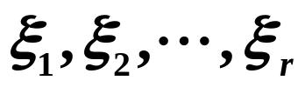
基础解系的概念
定义：若齐次线性方程组 Ax = 0 的一组解向量为：
ξ₁, ξ₂, ..., ξ_{r} , 并且满足：
① ξ₁，ξ₂，...，ξ_{r} 线性无关；
②方程组中任意一个解都可由解向量组ξ₁, ξ₂, ..., ξ_{r} 线性表示.
则称 是齐次线性方程组的一个基础解系．
显然一个齐次线性方程组的基础解系不唯一，基础解系就是全体解构成的向量组的一个最大线性无关组。以下介绍怎样找出方程组Ax = 0的一个基础解系。

Slide 8

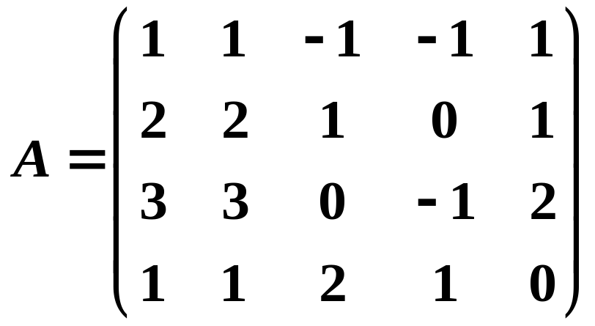
例1
解：首先我们来判别方程组是否有非零解， 用初等行变换把方程组的系数矩阵化为行阶梯形矩阵

Slide 9
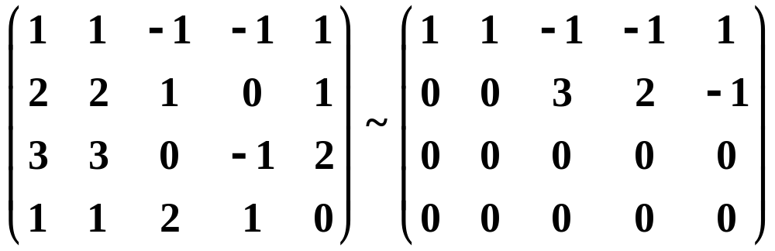
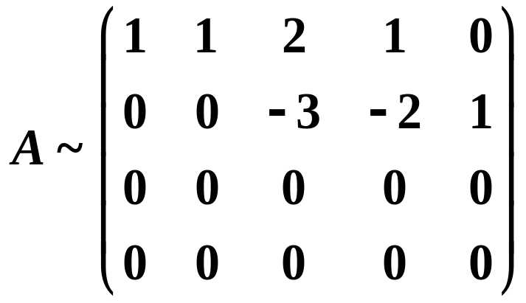
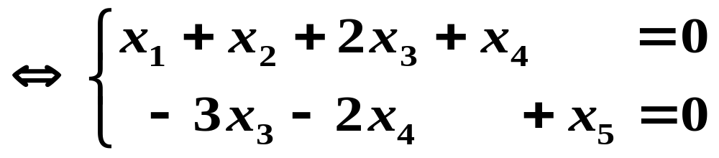
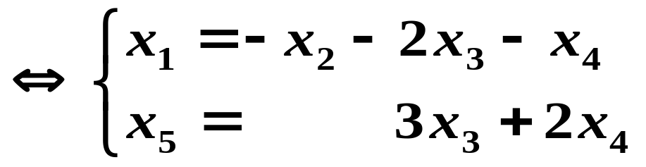

Slide 10
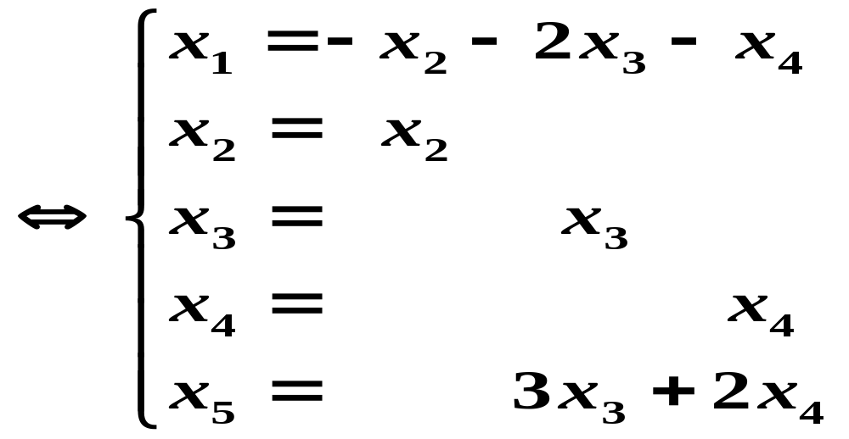
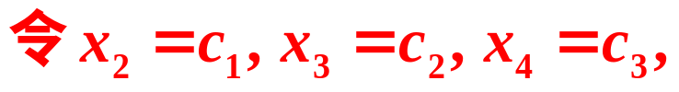
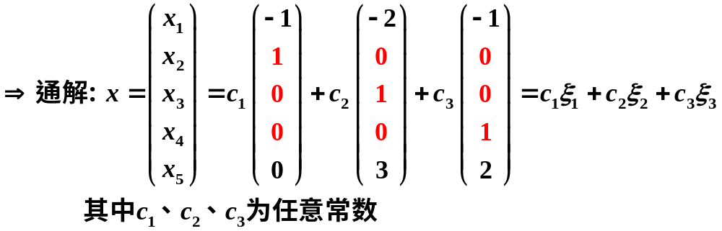

Slide 11
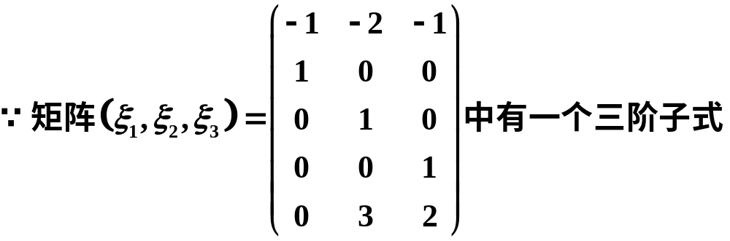
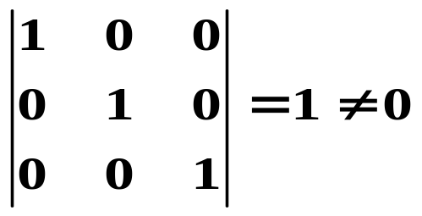
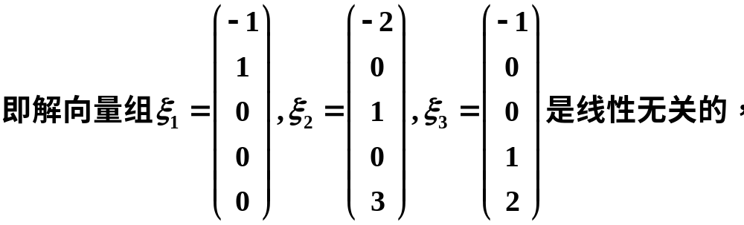
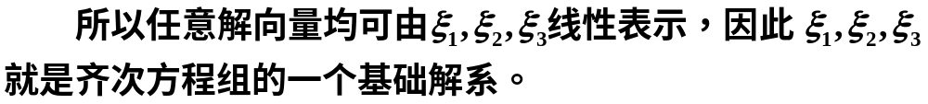

Slide 12
P.97定理7
设 m×n 矩阵的秩 R(A) = r，则 n 元齐次线
性方程组 Ax = 0 的解集 S 的秩 R_{S} = n − r ．

Slide 13
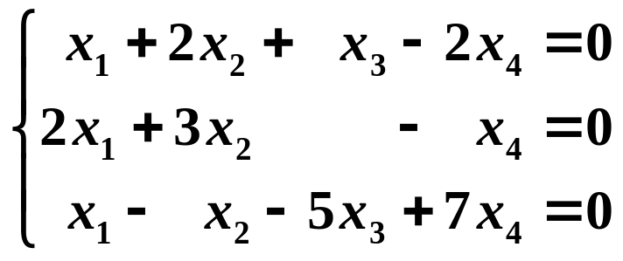
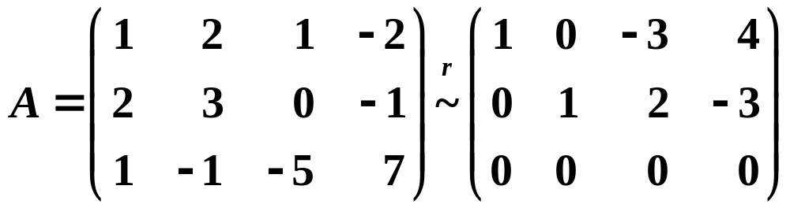
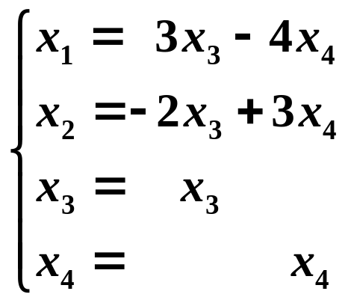
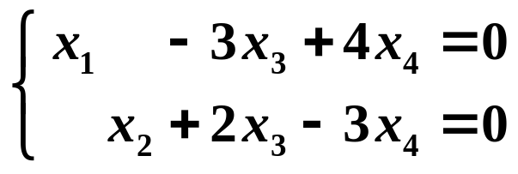
例2：求齐次线性方程组 的基础解系．
方法1：先求出通解，再从通解求得基础解系．
即

Slide 14
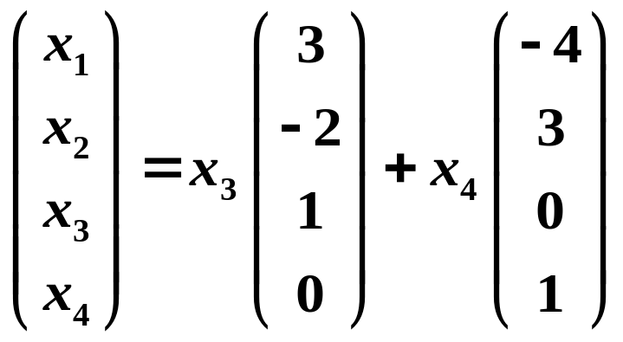
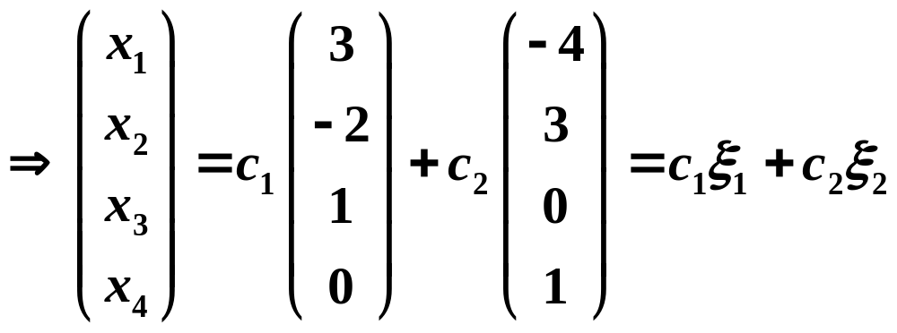

令x₃ = c₁， x₄ = c₂， 得通解表达式
因为
方程组的任意一个解都可以表示为ξ₁, ξ₂ 的线性组合．
ξ₁, ξ₂ 的四个分量不成比例，所以 ξ₁, ξ₂ 线性无关．
所以ξ₁, ξ₂ 是原方程组的基础解系．

Slide 15
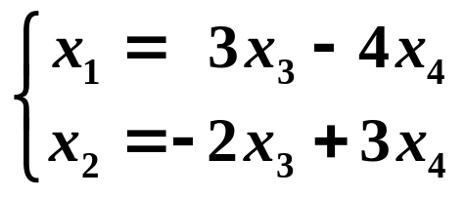
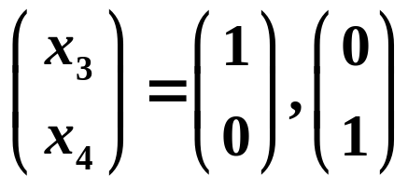
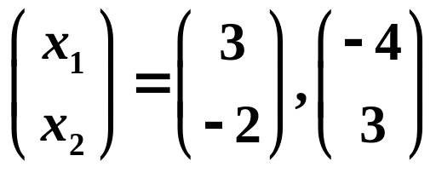
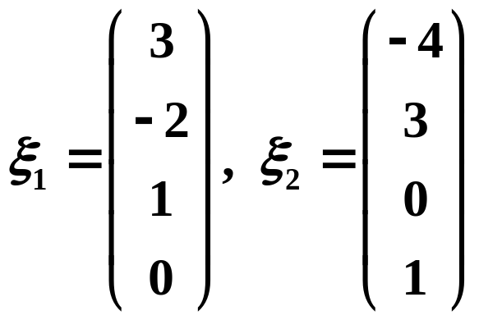
方法2：先求出基础解系，再写出通解．
即
还能找出其它基础解系吗？
令
得
合起来便得到基础解系

Slide 16
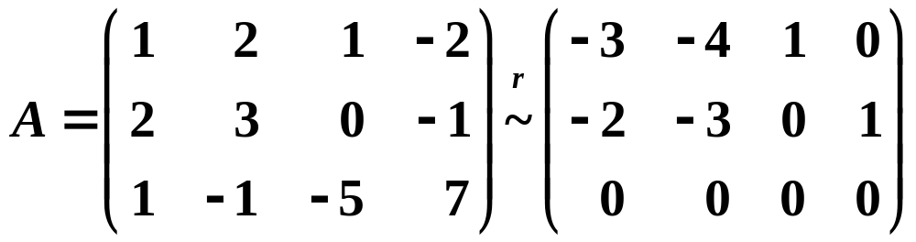
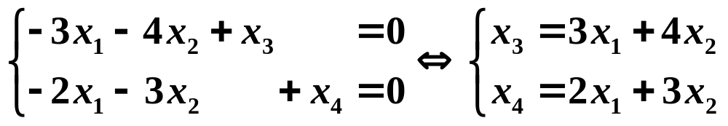
问题：此题是否可以把 x₁ ，x₂ 选作自由变量？
答：可以, 只要 x₃ ，x₄ 所对应的行列式不为零就可以

Slide 17
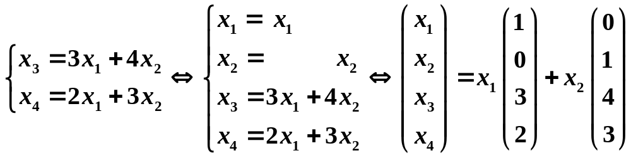
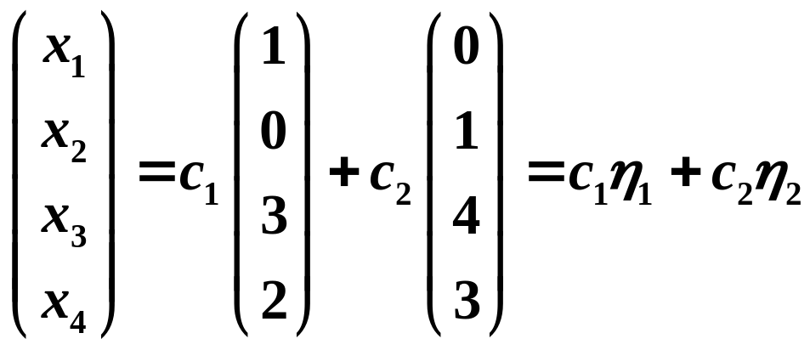

令 x₁ = c₁， x₂ = c₂， 得通解表达式
从而可得另一个基础解系：η₁, η₂ ．
（所以基础解系不唯一）

Slide 18
n元非齐次线性方程组的解的性质
性质4：若 x = η₁， x = η₂ 是非齐次线性方程组 Ax = b 的解，
则 x = η₁ − η₂ 是对应的齐次线性方程组 Ax = 0 （导出组）的
解．
证明： A(η₁ − η₂ ) = Aη₁ − Aη₂ = b − b = 0 ．
性质5：若 x = η 是非齐次线性方程组 Ax = b 的解， x = ξ 是
导出组 Ax = 0 的解，则 x = ξ + η 还是 Ax = b 的解．
证明： A(ξ + η ) = Aξ + Aη = 0 + b = b ．

Slide 19
根据性质4 和性质5 可知
若 x = η* 是 Ax = b 的解， x = ξ 是 Ax = 0 的解，那么
x = ξ + η* 也是 Ax = b 的解．
设 Ax = 0 的通解为 ξ = c₁ξ₁+c₂ξ₂+…+c_{n-r}ξ_{n-r} ，R(A) = r
于是 Ax = b 的通解为:
η = c₁ξ₁+c₂ξ₂+…+c_{n-r}ξ_{n-r} +η*

Slide 20
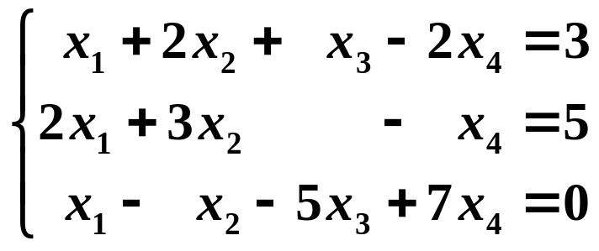
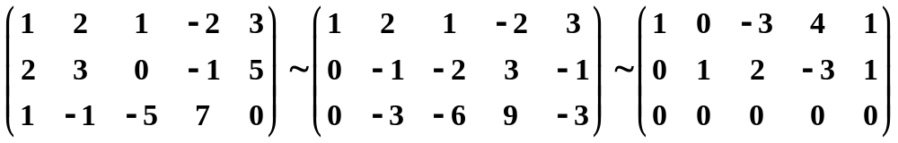
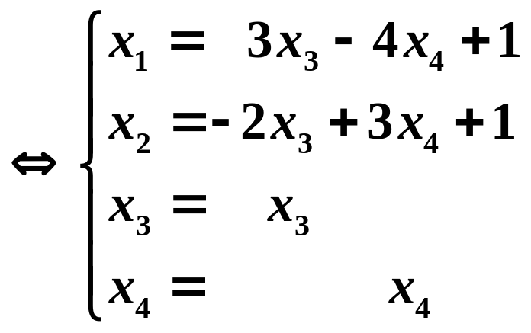
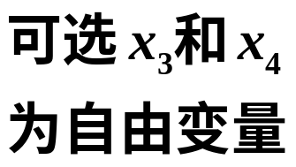
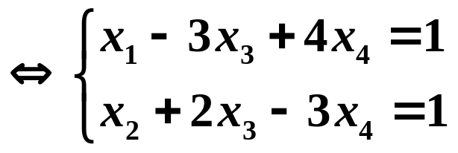
例17：求线性方程组 的通解．
解

Slide 21

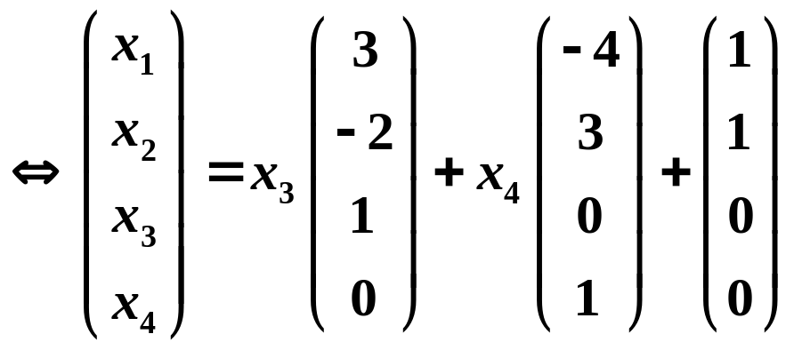
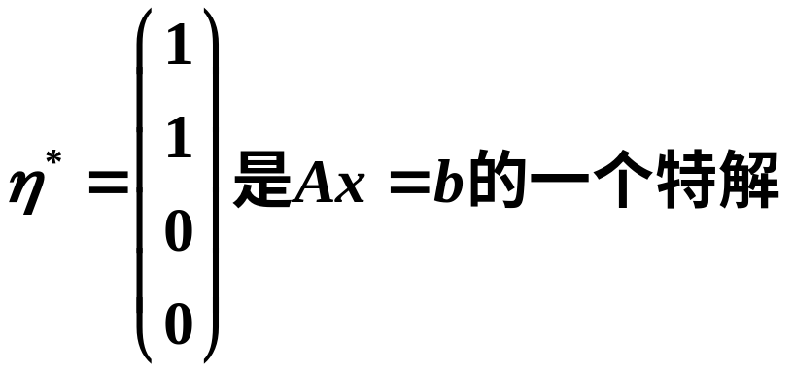
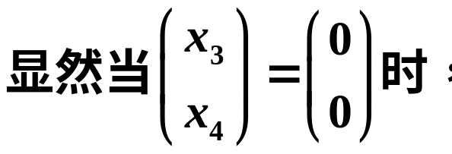
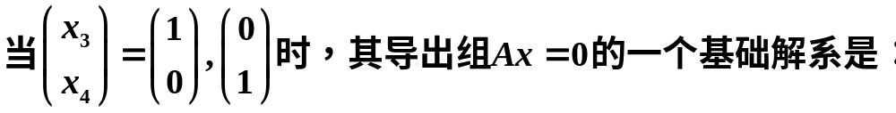
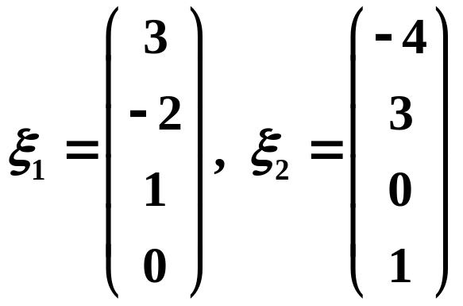

Slide 22
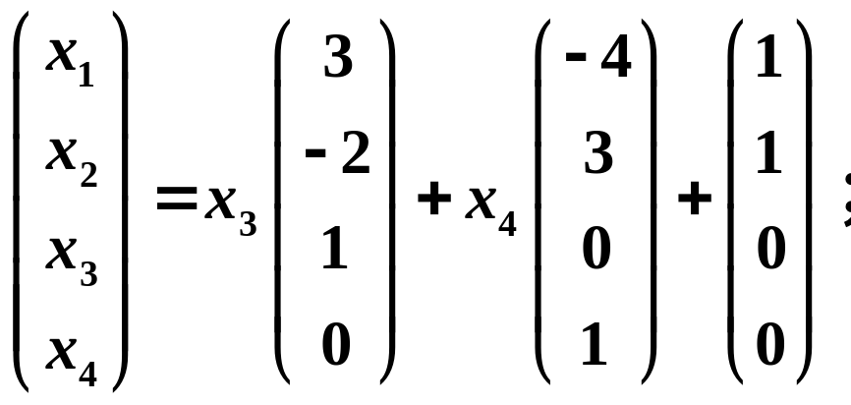

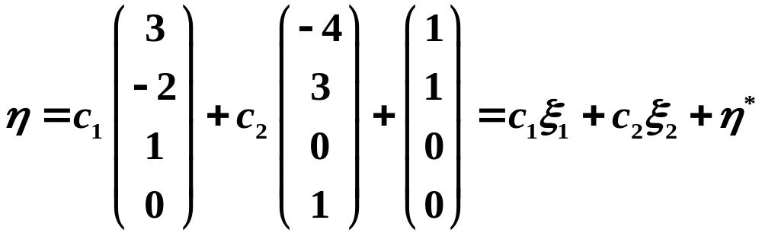
于是，原方程组的通解为:

Slide 23
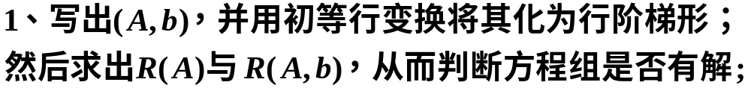
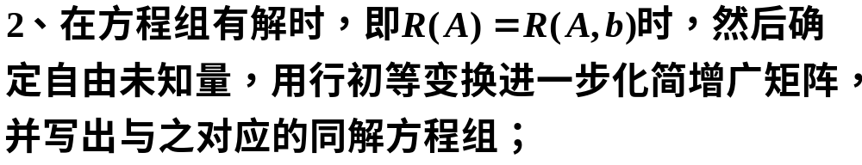
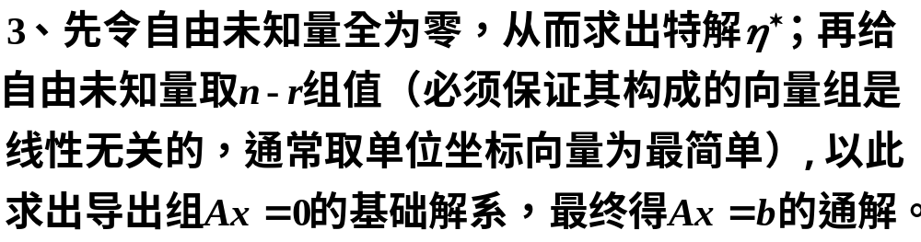
非齐次方程组 Ax = b 的求解步骤（有无穷多解）

Slide 24
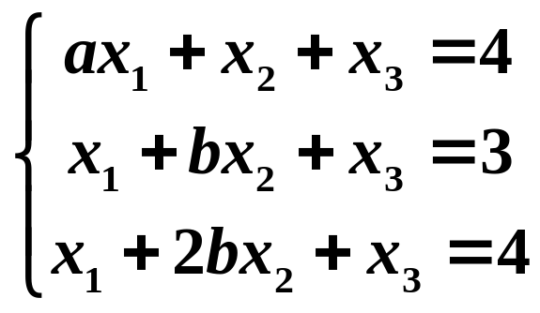
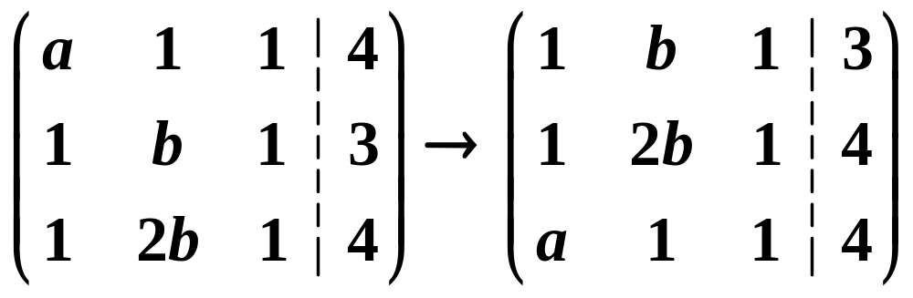
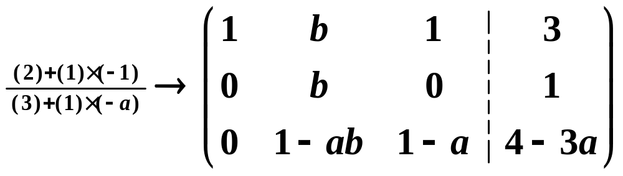
例18 设线性方程组
就参数 a, b ，讨论方程组的解的情况，有解时求出解。
解法1 用初等行变换将增广矩阵化为阶梯阵。

Slide 25
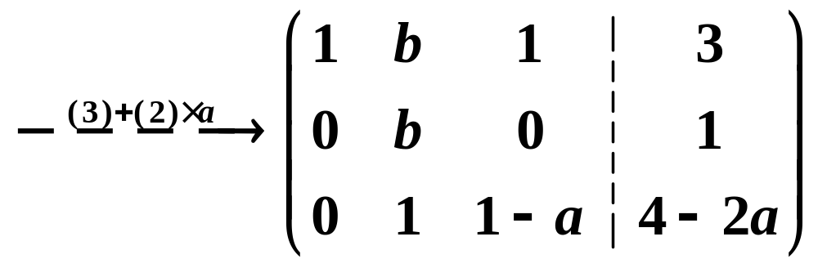
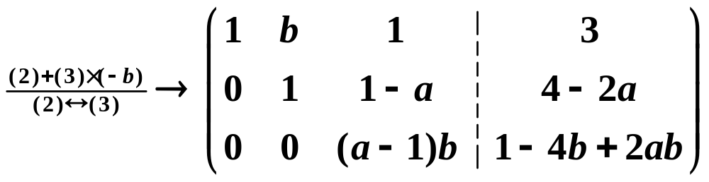
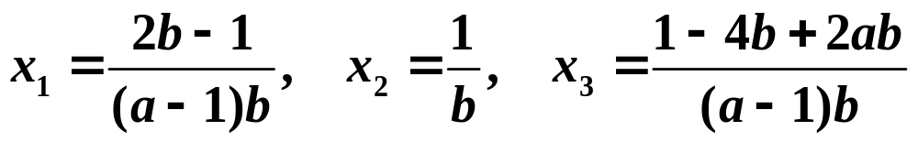
(1) 当(a–1)b ≠ 0时，有唯一解
P71定理3 (ii)

Slide 26
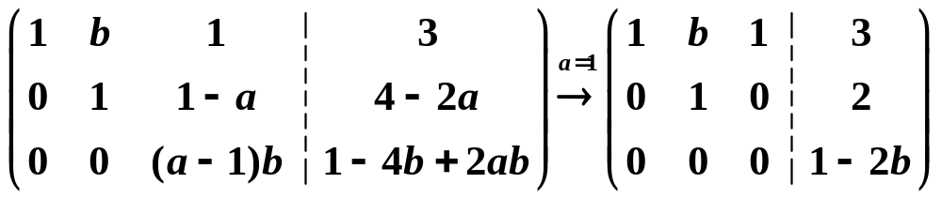



(2) 当a=1, b≠1/2 时, 方程组无解.
P71定理3(i)
(3) 当a = 1, 且1–2b = 0,即 b = 1/2 时,有无穷多解,增广矩阵为
P71定理3(iii)
所以通解为

Slide 27

(4) 当b=0 时,
所以当 b = 0 时, 方程组无解

Slide 28


解法2
系数行列式
(1) 当（1 – a) b ≠ 0时，D ≠ 0，方程组有唯一解。
当D = 0 时， a = 1 或 b = 0 ，
当a =1时增广矩阵可化为阶梯阵
(2) 当a = 1, b ≠ 1/2 时， r(A) = 2, r(A,b) = 3,无解。
(3) 当a =1, b = 1/2 时，r(A) = r(A,b)=2, 有无穷多解。
(4) 当b = 0 时, r(A) = 2, r(A, b) = 3, 无解。

Slide 29
例19 证明：若x₀ 是Ax = b (b为非零向量）的一个特解，
x₁, x₂, ☹ , x_{p} 是Ax = 0的基础解系，
则 x₀, x₀+x₁, x₀ +x₂, ☹ , x₀+x_{p} 线性无关，且 Ax = b 的
任一个解 x 可表示为 x = k₀x₀ + k₁(x₀+x₁) + k₂(x₀ +x₂)
+ ☹ + k_{p}(x₀+x_{p} )，其中 k₀+ k₁ + k₂+ ☹ +k_{p}=1 (P110第33题）
证：
即 (c₀ + c₁ + c₂ + ☹ + c_{p}) x₀ + c₁x₁ + c₂x₂ + ☹ + c_{p}x_{p} = 0,
则必有 c₀ + c₁ + c₂ + ☹ + c_{p}= a = 0,
（否则，若a≠0 记 d_{i}= – c_{i} /a， 得 :
x₀ = d₁x₁+ d₂x₂+ ☹ +d_{p}x_{p} 是Ax = 0的解，与已知相矛盾），
例3说明Ax=b的解集合的秩是n-R(A)+1,并且还给出了一组基，但表示式的系数之间有一种特殊的关系。

Slide 30



再由 c₁x₁ + c₂x₂ + ☹ + c_{p}x_{p} = 0 和 x₁, x₂,☹, x_{p} 线性无关，
故 x₀, x₀+x₁, x₀ +x₂, ☹, x₀+x_{p} 线性无关。
根据P.101的性质和结论知，Ax = b的任一个解 x , 可表示为
【证毕】

Slide 31

例20. 设A是3×4矩阵，R(A) = 2, 非齐次线性方程组Ax = b
有三个解： x₁ = (1, 1, 1, 1)^{T}, x₂ = (1, − 1, − 1, 1)^{T};
x₃ = (− 1, 1, 1, − 1)^{T}, 求方程组 Ax = b 的一般解。
解： 因A是3×4矩阵，故Ax = b有4个未知量，又因为R(A) = 2，
所以有2个自由未知量，从而基础解系中含有两个解向量。
显然： x₁−x₂ = (0, 2, 2, 0)^{T}，x₁ − x₃ = (2, 0, 0, 2)^{T}
是导出组 Ax = 0 的两个线性无关的解(∵对应分量不成比例)，
所以 x₁ − x₂, x₁ − x₃ 是齐次方程组Ax = 0的一个基础解系.
因此非齐次方程组Ax = b 的一般解为：

Slide 32


解：
由题设，基础解系只含4-3=1个解向量，可取为

Slide 33






练习题 用基础解系表示如下线性方程组的全部解
解：
因为 R (A) = 3, n = 5，n-R(A)=2, 所以有2个自由未知量，
故而其基础解系由 2 个解向量构成。

Slide 34





同解方程组
，得基础解系

Slide 35




方程组的通解为：

Slide 36


例13
证：记 B = ( b₁, b₂ ,☹, b_{l} ) ；b_{i}是列向量，因为AB = O
得 Ab_{i} = 0 (i=1,☹, l ), 即 b₁, b₂ ,☹, b_{l} 都是 Ax = 0的解，
又因为 Ax = 0 的基础解系含n－R(A)个线性无关的解，
且Ax = 0的解b₁, b₂ ,☹, b_{l}都能由其基础解系线性表示，
根据P.85定理3知:
R(B)≤ n－ R(A), 即 R(A) + R(B) ≤ n

Slide 37






Slide 38

例15：设 n 元齐次线性方程组 Ax = 0 与Bx = 0 同解，
试证明R(A) = R(B) ．
书上（P100）
证明:

Slide 39

例16:
证：

